Slide 1
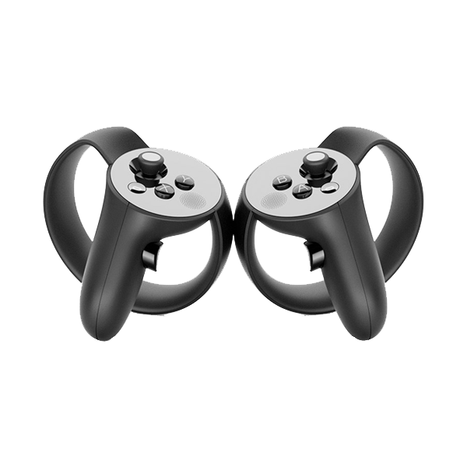
Scopri le orbite dei pianeti attraverso i pannelli informativi presenti nella scena e riscostruisci il sistema solare
Il pulsante indicato (glide) permette di muoverti nella scena
Prendi i pianeti e muovili con i pulsanti indicati (grab)
Per iniziare premi il pulsante di grab!

